Slide 1

عنوان المحاضرة: الثقافة نسق وبناء
المادة الدراسية: عولمة وثقافة
المرحلة الدراسية: الدكتوراه
مدرس المادة: أ.د.حارث علي حسن العبيدي
العام الدراسي: 2025-2026
جامعة الموصل
كلية الآداب
القسم: علم الاجتماع
المحاضرة الثالثة
الثقافة نسق وبناء

Slide 2
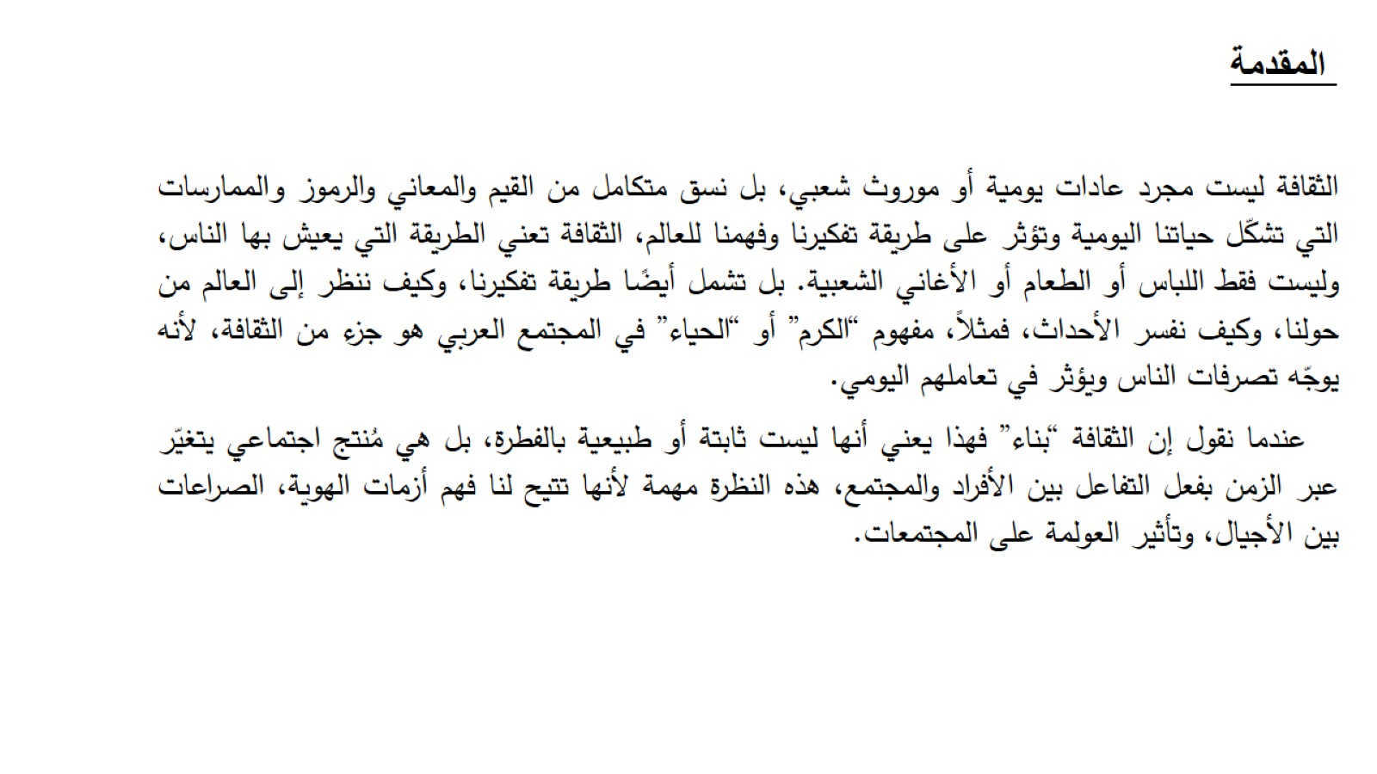

Slide 3
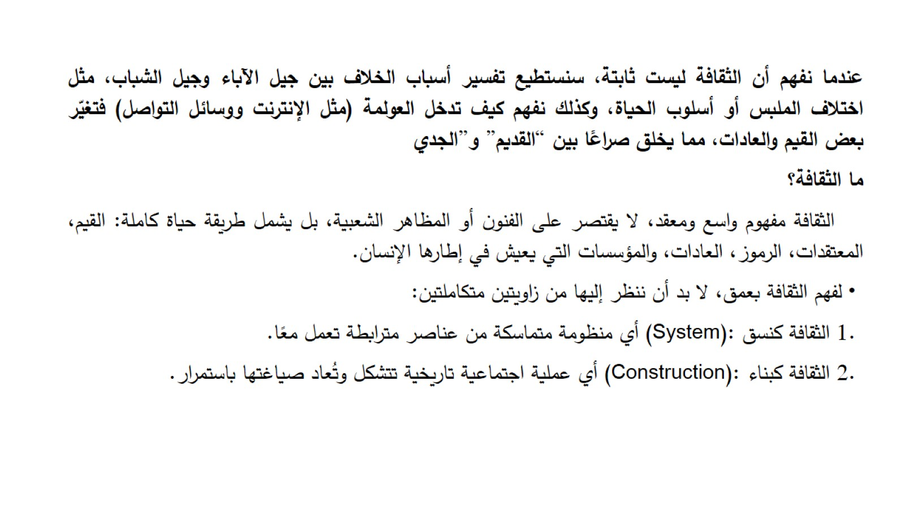

Slide 4
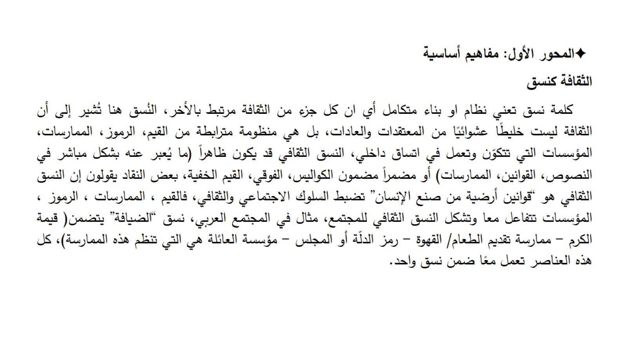

Slide 5
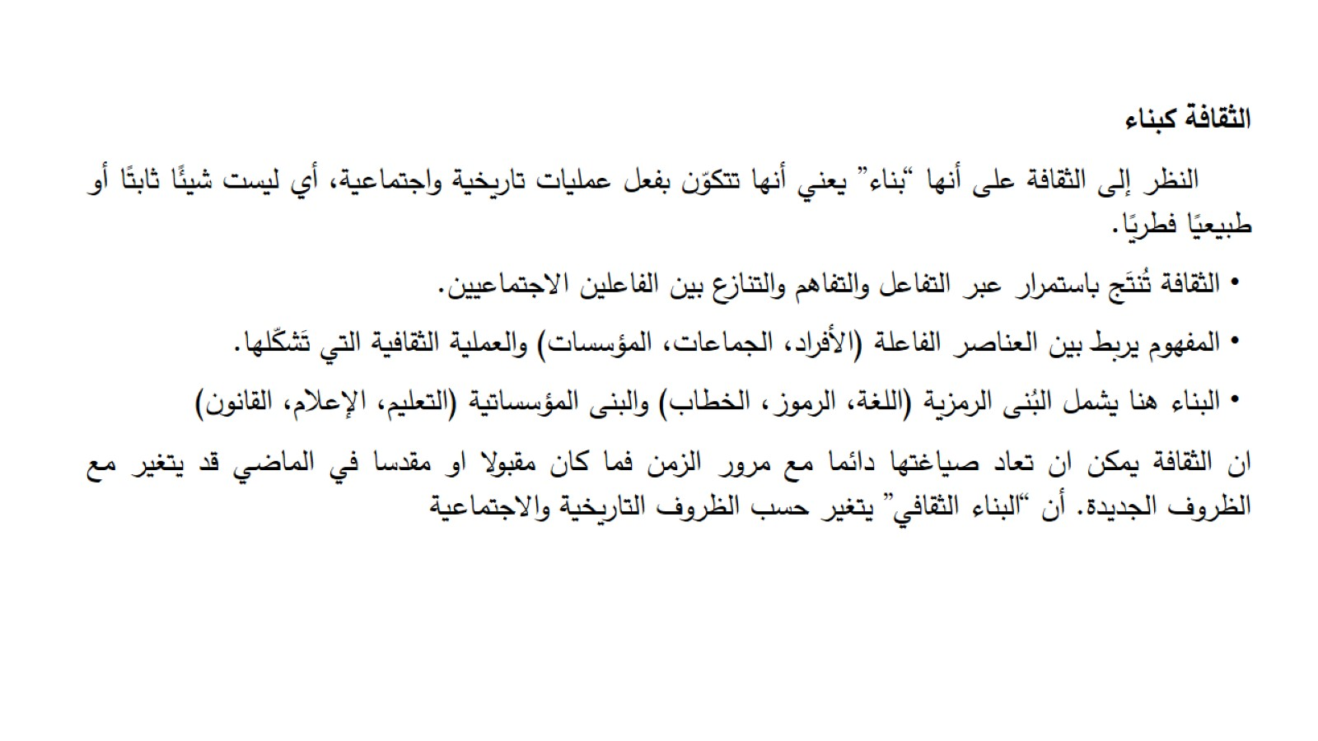

Slide 6
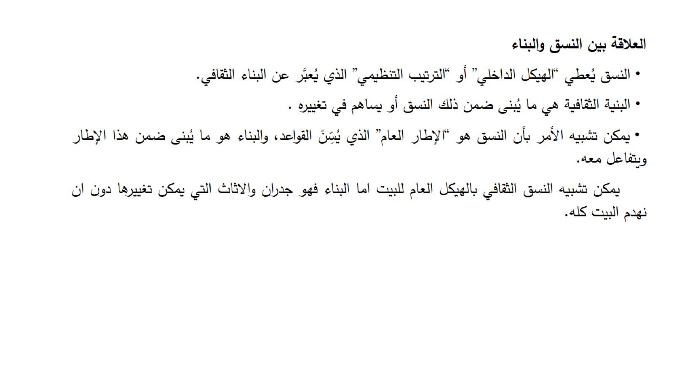

Slide 7
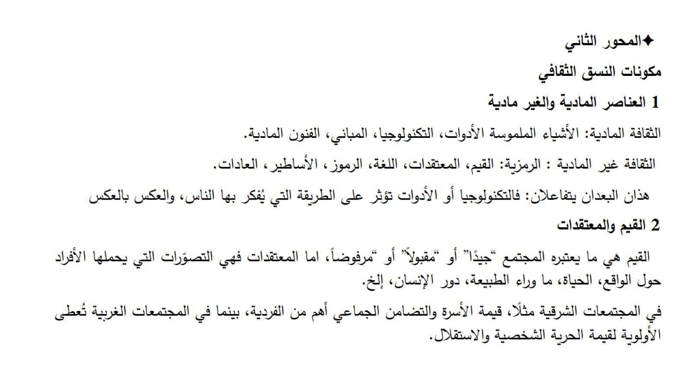

Slide 8
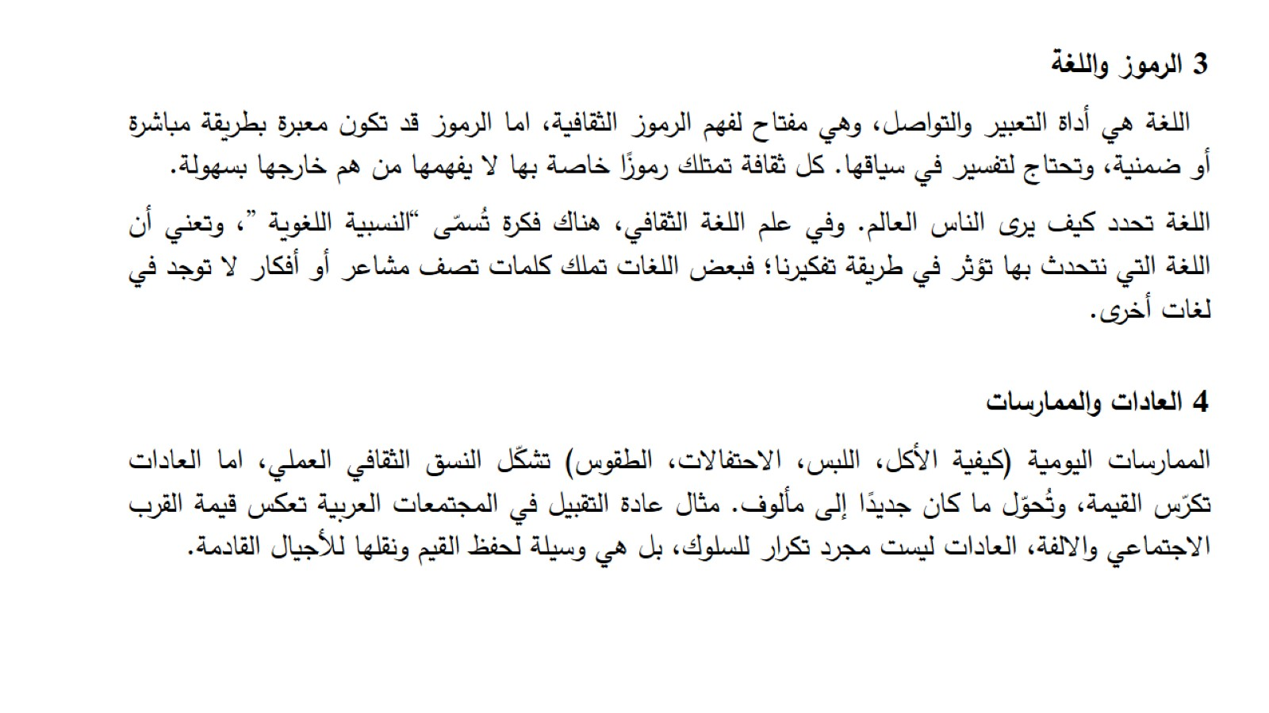

Slide 9
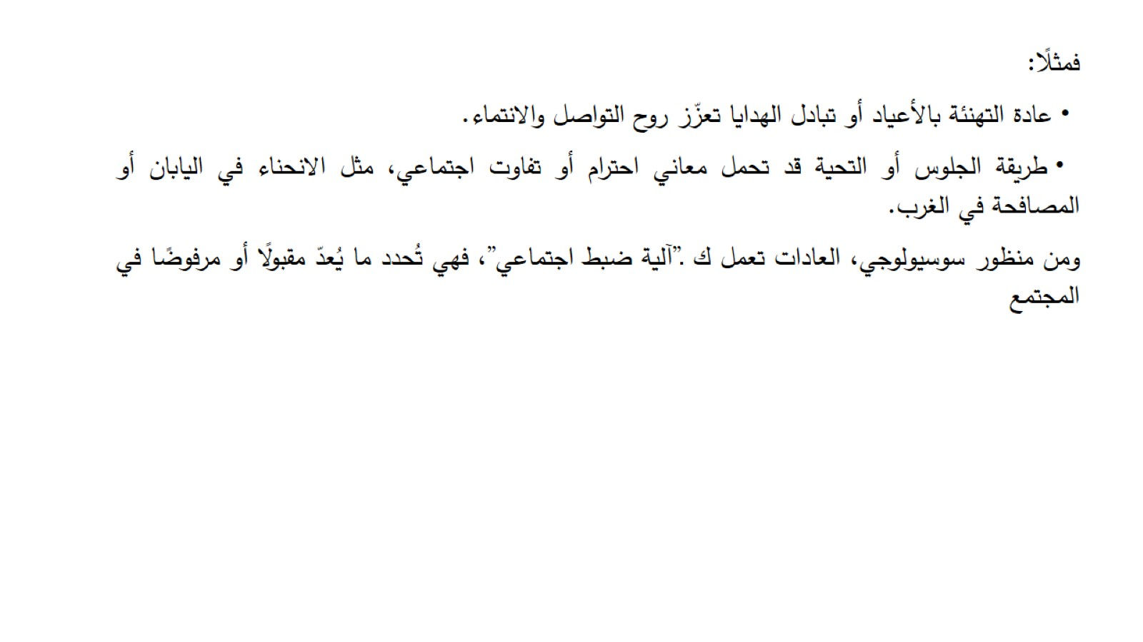

Slide 10
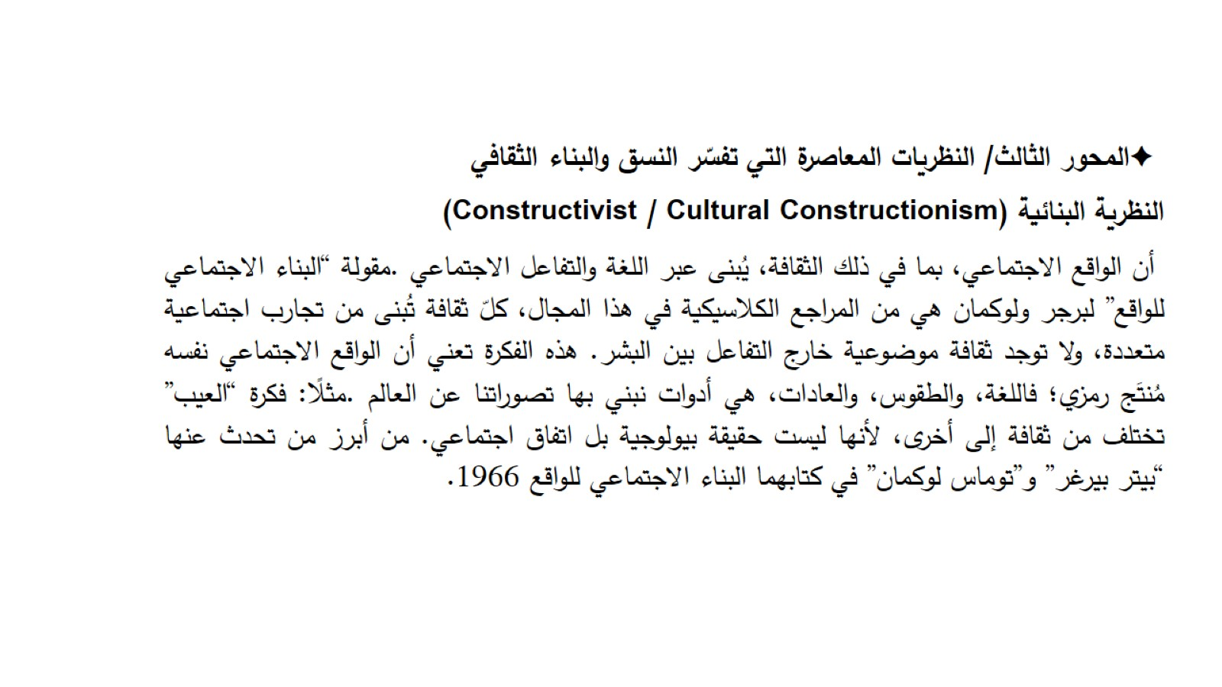

Slide 11
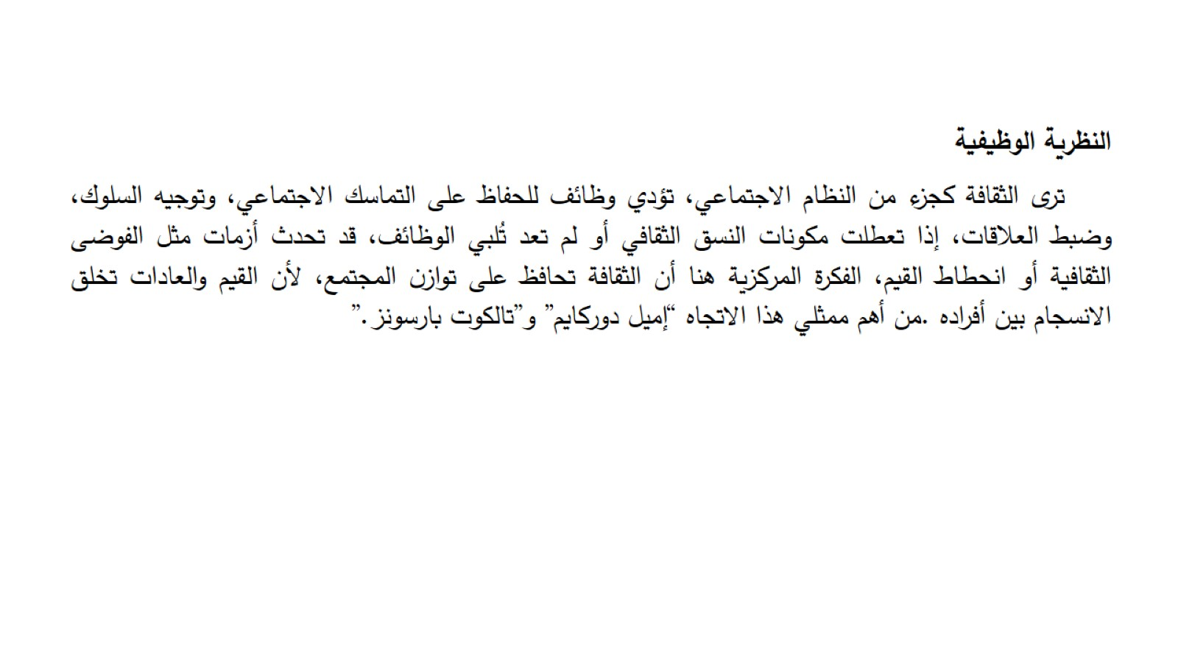

Slide 12
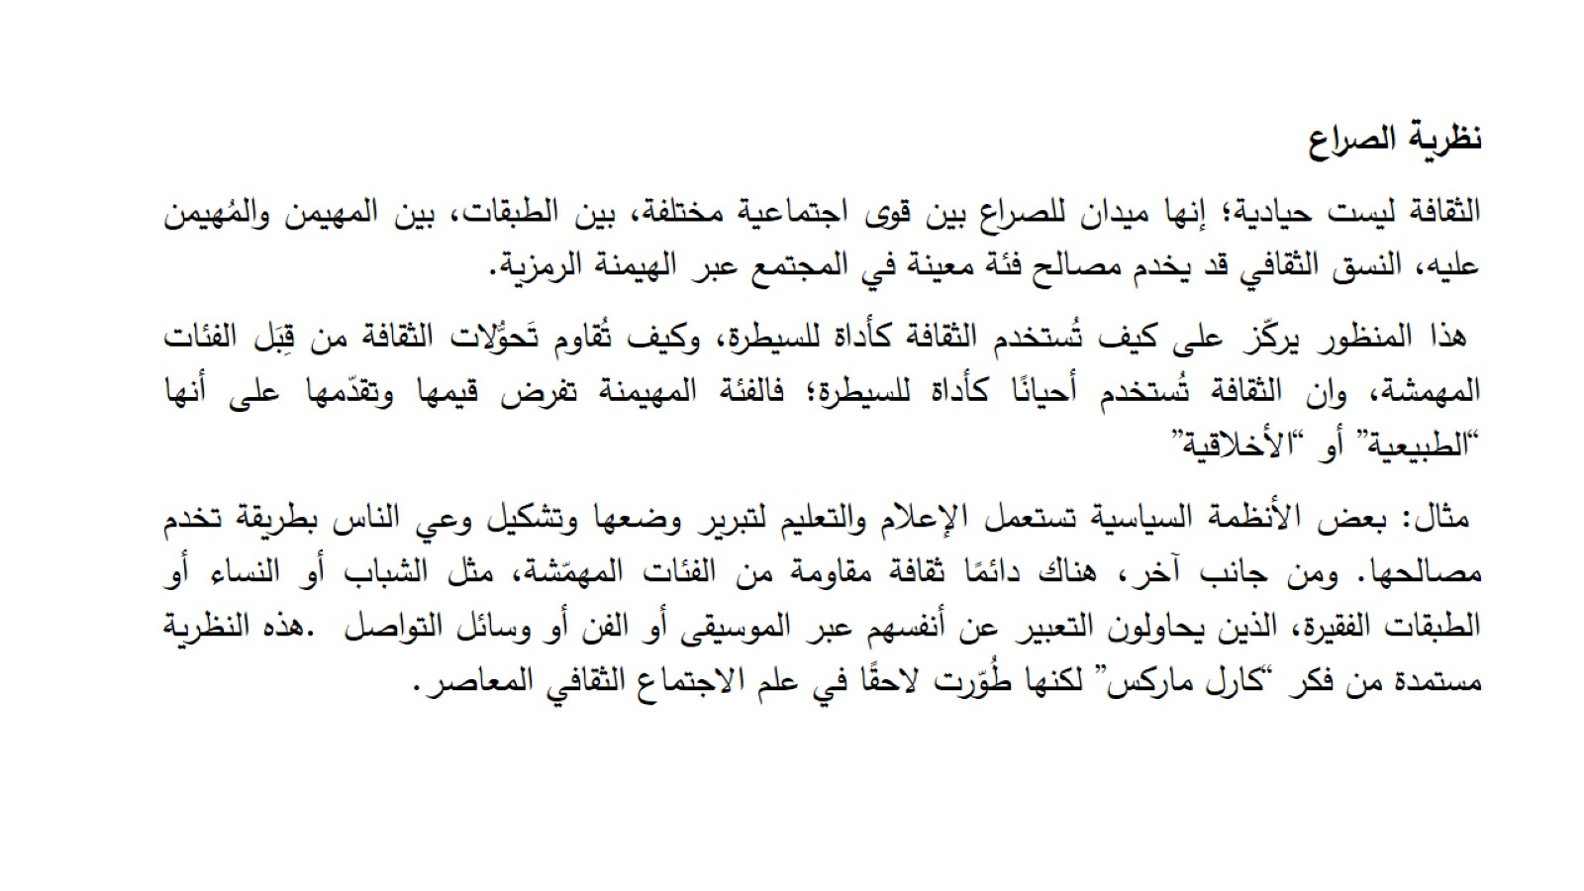

Slide 13


